Slide 1




SISTEMA DE CONTROLE DE TCC
Scrum Master
Product Owner
Equipe
Sprint 1 – 7 Dias
Sprint Review & Retrospectiva
Product Backlog
Planejamento da Sprint
Sprint Backlog
Entrega
21/06/2026
Cadastro de TCCs
Cadastro de Atividades
Dashboard de Progresso
Definido pelo Product Owner
Seleção dos itens do backlog
Estimativa de esforço
Definição do objetivo da Sprint
HU01 – Cadastro de TCC
HU02 – Cadastro de Atividades
HU03 – Dashboard de Progresso
Sprint 1 concluída
Funcionalidades entregues
MVP aprovado pelo Product Owner

Slide 2







OBJETIVO DA SPRINT 1
Funcionalidades planejadas e entregues ao longo do primeiro ciclo de desenvolvimento Scrum
Cadastro de TCCs
Dashboard de Progresso
Permitir o registro completo de Trabalhos de Conclusão de Curso com dados de título, autor e orientador
Visão geral do progresso dos TCCs com indicadores de status, prazos e percentual de conclusão
Cadastro de Atividades
Metodologia Scrum
Registrar atividades vinculadas aos TCCs com descrição, data, responsável e status de andamento
Desenvolvimento orientado por sprints com reuniões de planejamento, revisão e retrospectiva
Validações e Integridade
MVP Aprovado
Implementação de validações nos formulários para garantir a integridade e consistência dos dados
Produto mínimo viável revisado e aprovado pelo Product Owner ao final da Sprint 1

Slide 3
EQUIPE SCRUM
Conheça os papéis e responsabilidades da equipe no desenvolvimento do Sistema de Controle de TCC
QA
04
Garante a qualidade das entregas por meio de testes, validações e critérios de aceitação
Developers
03
Equipe responsável pelo desenvolvimento, implementação e entrega das funcionalidades do sistema
02
Scrum
Master
Facilita os rituais Scrum, remove impedimentos e garante a adoção da metodologia ágil
Product
Owner
01
Define as prioridades do backlog e representa os interesses dos stakeholders do projeto

Slide 4






FUNCIONALIDADES ENTREGUES – SPRINT 1
Histórias de usuário concluídas e entregues ao Product Owner nesta Sprint
HU01 – Cadastro de TCC
HU02 – Cadastro de Atividades
HU03 – Dashboard de Progresso
Cobertura de Testes
MVP Aprovado
Sprint Concluída
Cadastro completo de TCCs com título, autor, orientador e status. Validações implementadas.
Registro de atividades vinculadas aos TCCs com descrição, data, responsável e status.
Visão geral do progresso dos TCCs com indicadores de status, prazos e percentual de conclusão.
Validações e testes implementados em todas as funcionalidades para garantir integridade dos dados.
Product Owner validou e aprovou todas as entregas. Requisitos da Sprint atendidos com sucesso.
3 histórias entregues dentro do prazo. Equipe pronta para planejar a próxima Sprint.
✓
✓
✓
✓
✓
✓

Slide 5
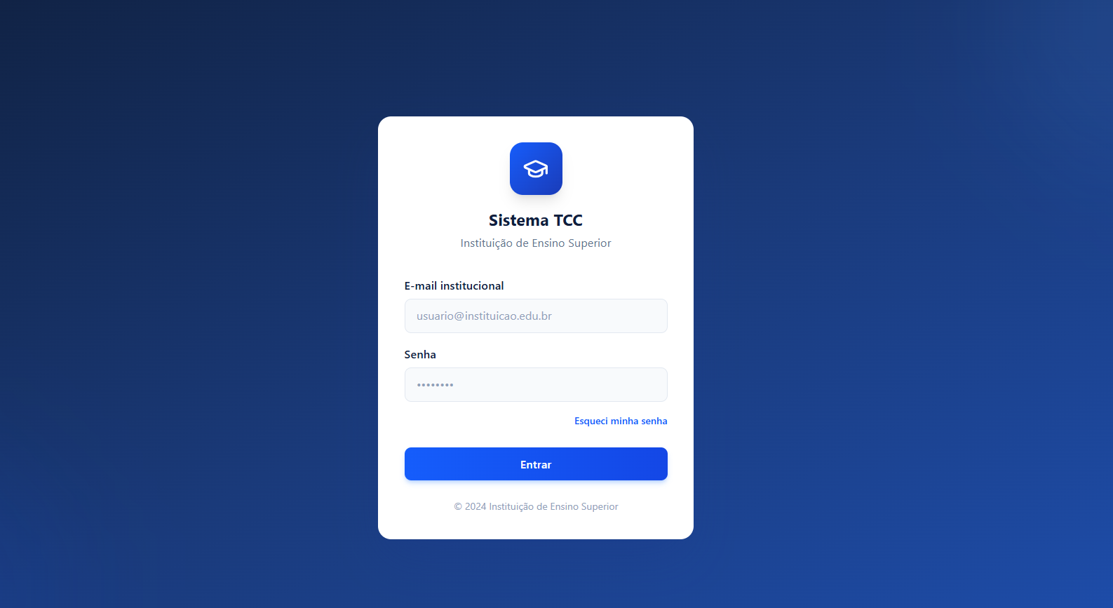

Slide 6
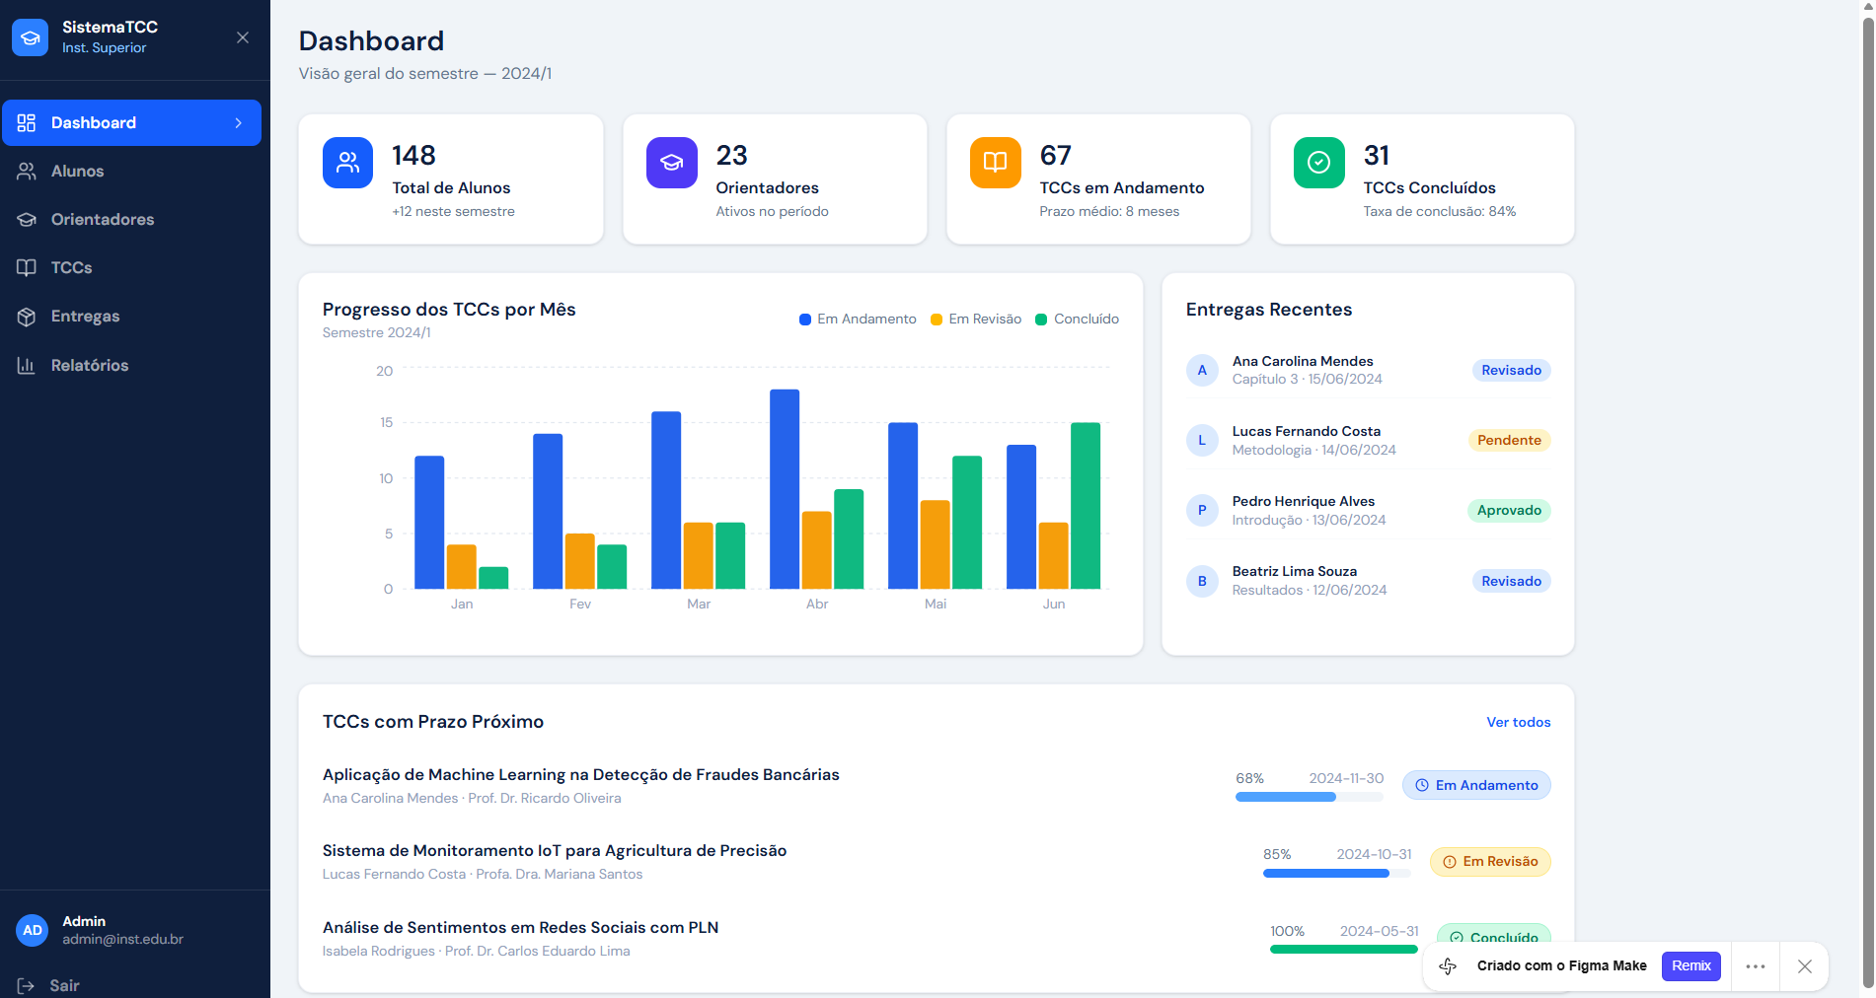

Slide 7






HU01 – CADASTRO DE TCC
Detalhamento da funcionalidade entregue na Sprint 1 – Sistema de Controle de TCC
Objetivo
Campo: Autor
Permitir o cadastro completo de Trabalhos de Conclusão de Curso no sistema
Identificação do aluno responsável pelo Trabalho de Conclusão de Curso
Campo: Título
Campo: Orientador
Registro do título oficial do TCC com validação de campo obrigatório
Vinculação do professor orientador responsável pela supervisão do TCC
Campo: Status
Validações Implementadas
Acompanhamento do estágio atual do TCC: Em andamento, Concluído ou Pendente
Regras de integridade dos dados garantindo consistência e completude no cadastro

Slide 8






HU02 – CADASTRO DE ATIVIDADES
Registro e gerenciamento de atividades vinculadas aos TCCs no Sistema de Controle de TCC
Descrição da Atividade
Responsável
Campo para registrar detalhes completos de cada atividade vinculada ao TCC
Identificação do membro responsável pela execução de cada atividade
Data da Atividade
Status da Atividade
Registro da data de execução e prazo limite para controle de cronograma
Indicador de progresso: Pendente, Em Andamento ou Concluída
Notificações de Prazos
Validações Implementadas
Alertas automáticos para atividades próximas ao vencimento ou em atraso
Verificações de integridade garantem consistência e confiabilidade dos dados registrados

Slide 9






HU03 – DASHBOARD DE PROGRESSO
Visão geral do progresso dos TCCs e atividades com interface intuitiva para acompanhamento rápido
Visão Geral dos TCCs
Controle de Prazos
Painel centralizado com todos os TCCs cadastrados e seus respectivos status de andamento
Monitoramento de datas e prazos das atividades vinculadas a cada TCC
Indicadores de Status
Percentual de Conclusão
Exibição visual dos status: Em andamento, Concluído, Pendente e Atrasado
Cálculo automático do percentual de conclusão por TCC com base nas atividades registradas
Interface Intuitiva
Atualização em Tempo Real
Design limpo e organizado para facilitar o acompanhamento rápido por orientadores e alunos
Dashboard atualizado automaticamente conforme novas atividades são cadastradas ou modificadas

Slide 10
FEEDBACK DO
PRODUCT OWNER
Avaliação e comentários recebidos ao final da Sprint 1
MVP
Aprovado
05
Sprint 1 aprovada com sucesso — MVP validado e pronto para evolução nas próximas Sprints
Documentação
Clara
04
Documentação técnica e funcional bem estruturada, facilitando futuras manutenções
Dashboard Fácil
03
Dashboard de progresso considerado intuitivo e de fácil utilização pelo Product Owner
02
Requisitos
Atendidos
Todas as histórias de usuário da Sprint 1 foram implementadas conforme o esperado
Interface
Organizada
01
Layout claro e intuitivo, facilitando a navegação e o uso do sistema pelos usuários

Slide 11





MELHORIAS FUTURAS
Funcionalidades planejadas para os próximos sprints e refinamento do backlog
06
05
04
Controle de Permissões
03
Relatórios Exportáveis
Gestão de perfis de acesso diferenciados para alunos, orientadores e administradores
02
Dashboard com Gráficos
Geração de relatórios em PDF e Excel com dados consolidados de TCCs e atividades
01
Notificações de Prazos
Visualizações gráficas de progresso, status e indicadores de desempenho por período
Filtros de Pesquisa
Alertas automáticos por e-mail e sistema para prazos de atividades e entregas de TCCs
Implementar filtros avançados por status, orientador, data e palavras-chave para localização rápida
Edição e Exclusão de TCCs
Permitir editar e remover registros de TCCs com controle de permissões e histórico de alterações

Slide 12






CONCLUSÃO – SPRINT 1
Resultados alcançados e próximos passos para o Sistema de Controle de TCC
Sprint Concluída
Histórias
Entregues
MVP
Aprovado
Qualidade
Validada
Equipe
Alinhada
Próxima
Sprint
Sprint 1 finalizada com sucesso dentro do prazo e escopo definidos
3 histórias de usuário implementadas: HU01, HU02 e HU03
MVP aprovado pelo Product Owner com requisitos plenamente atendidos
Validações e testes realizados garantindo integridade e confiabilidade do sistema
Colaboração efetiva da equipe Scrum ao longo de toda a Sprint
Backlog refinado e equipe preparada para iniciar a Sprint 2 com novas melhorias
01
02
03
04
05
06

Slide 13
PRÓXIMOS PASSOS
Ações imediatas para dar continuidade ao desenvolvimento do Sistema de Controle de TCC
Nova Sprint
Review
05
Preparar apresentação e demonstração das funcionalidades entregues na Sprint 2
Testes e
Validação
04
Executar testes de qualidade e validar as entregas com o Product Owner e stakeholders
Continuidade do Desenvolvimento
03
Implementar funcionalidades de edição, exclusão de TCCs e filtros de pesquisa avançada
02
Revisão do
Backlog
Repriorizar itens do backlog com base no feedback do Product Owner e melhorias identificadas
Planejamento
Sprint 2
01
Definir escopo, metas e histórias de usuário para a próxima Sprint com a equipe

Slide 14




CONTATO & COLABORAÇÃO
Mantenha comunicação aberta com a equipe Scrum do Sistema de Controle de TCC
Time de Desenvolvimento
Product Owner
capelatiago87@gmail.com
Millena0204
thacianyz
leticiatgoncalvesdasilva-byte
QA
Scrum Master
sofiaabreu17
Giovana-82
Repositório do Projeto
Código-fonte e documentação disponíveis para consulta e colaboração

